Slide 1
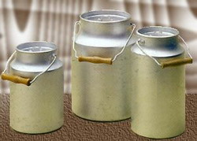
проект Задачи на переливания
Федулова Ж.В.

Slide 2
«Особые» задачи.
Задачи на переливания относятся к особому типу задач. Решать их «по стандарту» не получается.
Эти задачи решаются логически, рассуждениями.
Рассмотрим пример такой задачи.

Slide 3
Задача № 1
Бидон емкостью 10 л наполнен парным молоком. Требуется перелить из этого бидона 5 л молока в семилитровый бидон, используя при этом трехлитровый бидон.

Slide 4
Решение:
Будем "шаги" переливаний записывать в виде строки из трех чисел.
При этом сосуды размещены слева направо по мере убывания их вместимости:
Шаги Бидон
10 л 7 л 3 л
1-й 3 7 0
2-й 3 4 3
3-й 6 4 0
4-й 6 1 3
5-й 9 1 0
6-й 9 0 1
7-й 2 7 1
8-й 2 5 3

Slide 5
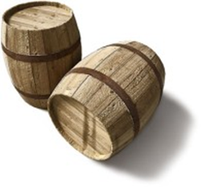
Головоломная задача на переливания
Предание гласит, что много лет назад два славных парня, Билли Бонс и Питер Пью, затеяли спор в винной лавке Бобби о'Блада. В этот день Билл пришел в лавку с пустым бочонком на пять галлонов и попросил Питера налить туда четыре галлона отборного ямайского рома. К несчастью, единственным сосудом для измерения был старый оловянный кувшин на три галлона. Как ни старались приятели, они не смогли найти способа точно отмерить четыре галлона с помощью тех двух емкостей, что были в их распоряжении. Вскоре их спор перерос в драку. А вы смогли бы помочь им?

Slide 6
Как решать?
Решать такие задачи подбором зачастую затруднительно.
Поэтому логично найти общий метод решения задач данного типа.
Диаграмма Гиббса-Розебума позволяет решать задачи на переливания проще.

